Slide 2
https://www.youtube.com/watch?v=E9TWJnlqClQ

Slide 3
Zorg en Welzijn
De verplichte profieldelen in leerjaar 3 en 4:
Mens en gezondheid
Mens en omgeving
Mens en activiteit
Mens en zorg
De profieldelen in leerjaar 3 tellen mee voor de overgang naar leerjaar 4. Het examenprogramma start dus met de profieldelen in leerjaar 4.
Je volgt per week 12 uur als kader leerling en 14 uur als basis leerling ZW, naast de verplichte AVO vakken.

Slide 4
De keuze delen waarvan je er 4 moet kiezen:
Kennismaken met UV
Ondersteunen van Sport en Bewegingsactiviteiten
Keuken
Welzijn, kind en jongere
Voorkomen van ongevallen en EHBO
Assisteren in de gezondheidszorg (alleen voor kader)
Groen; het houden van dieren
Vakoverstijgend, keuzedeel uit een ander profiel zoals ondernemen, robotica, design en decoratie.
De keuzevakken die afgenomen worden in leerjaar 3 zijn schoolexamens en tellen daarmee wel mee voor het examenprogramma.

Slide 5
De AVO vakken als je het profiel ZW kiest:
Verplicht:
Nederlands
Engels
Biologie
Rekenen (alleen voor leerlingen zonder wiskunde)
Maatschappijleer
Levensbeschouwing
Sport en Bewegen
Art en design
Kiezen uit:
Wiskunde óf Maatschappijkunde
Bij Were Di Drie kan ook gekozen worden voor Aardrijkskunde en Geschiedenis.

Slide 6
LOB
Loopbaan Oriëntatie en Begeleiding LOB.
Qompas is de methode waarmee door Regulier gewerkt wordt.
Were Di Drie heeft een eigen methode.
Regelmatig gesprekken met mentor en vakdocenten die gepland worden in LOB weken.
https://www.youtube.com/watch?v=sNmwRORc0DQ
https://www.youtube.com/watch?v=Xf8NtdhqQSY

Slide 7
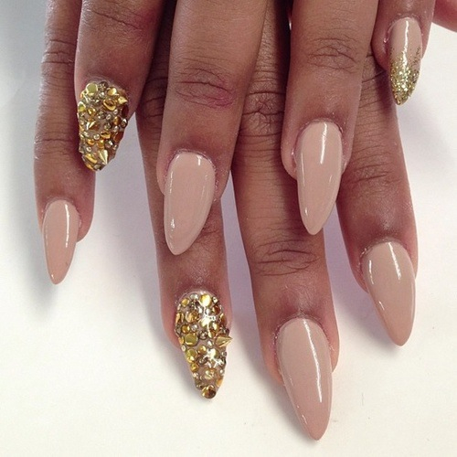
Regels:
Geen lange nagels
Gelakte nagels zijn kort en verzorgd
Verplichte kleding bij koken
Lange haren bijeen gebonden
Buitenschools leren, opbouw gedurende twee jaar
Representatieve kleding

Slide 8
Kwaliteiten en vaardigheden
Samenwerken ( groepjes)
Zorgen voor mensen
Communicatie
Flexibel zijn
Creativiteit
Organiseren
Veiligheid en hygiëne

